Slide 2
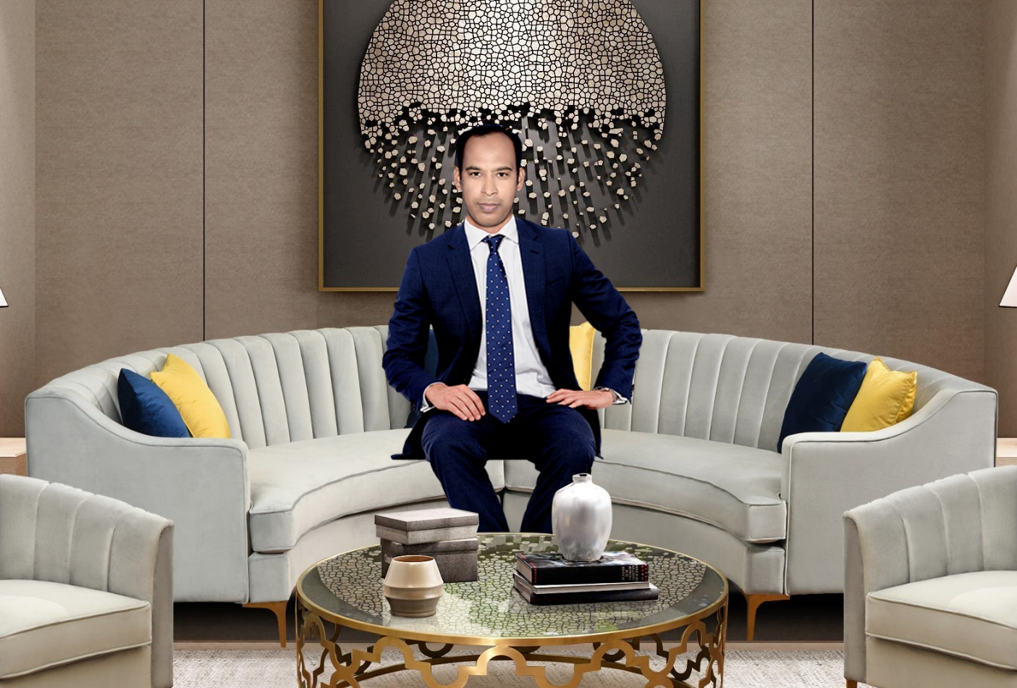
আমার পরিচয়
1
মোঃ নাসির উদ্দিন
2
সহকারী শিক্ষক
৩
বর্দ্ধনপুর সরকারি প্রা, বিদ্যালয়
4
দুর্গাপুর, রাজশাহী।

Slide 3
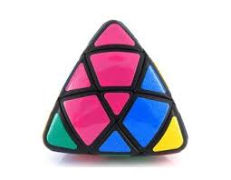
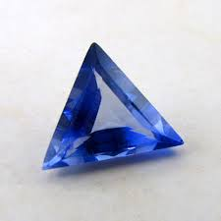
এখন তোমরা কিছু ছবি দেখ:

Slide 4
বিষয়
পৃষ্ঠা
শ্রেণিঃ
গণিত
পাঠঃ
১২৪
চতুর্থ
বাহুভেদে ত্রিভুজ

Slide 5
শিখনফল
2৯.১.১.সমবাহু, সমদ্বিবাহু ও বিষমবাহু ত্রিভুজ কী তা বলতে পারবে এবং ছবি দেখে শনাক্ত করতে পারবে।
২৯.২.১. সমবাহু, সমদ্বিবাহু ও বিষমবাহু ত্রিভুজ আঁকতে পারবে।

Slide 6
ক
গ
খ
প্রশ্নঃ ত্রিভুজটির বাহুগুলো পরিমাপে কেমন ?
উত্তরঃ সমান

Slide 7
ক
গ
খ
সমবাহু ত্রিভুজ
সমবাহু ত্রিভুজঃ তিনটি সমান বাহুর ত্রিভুজকে সমবাহু ত্রিভুজ বলে।

Slide 8
ক
গ
খ
ত্রিভুজটির কয়টিবাহু সমান?
উত্তরঃ দুইটি বাহু সমান।

Slide 9
ক
গ
খ
সমদ্বিবাহু ত্রিভুজ
সমদ্বিবাহু ত্রিভুজঃ দুইটি সমান বাহুর ত্রিভুজকে সমদ্বিবাহু ত্রিভুজ বলে।

Slide 10
ক
খ
গ
প্রশ্নঃ ত্রিভুজটির বাহুগুলো কি সমান?
উত্তরঃ বাহুগুলো সমান নয়।

Slide 11
ক
খ
গ
বিষমবাহু ত্রিভুজ
বিষমবাহু ত্রিভুজঃ অসমান বাহুর ত্রিভুজকে বিষমবাহু ত্রিভুজ বলে।

Slide 12
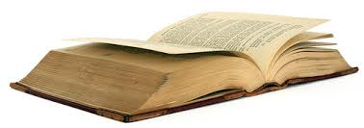
পাঠ্য পুস্তকের সাথে মিলকরণ
এবার তোমাদের গণিত বইয়ের ১২৪ পৃষ্ঠা বের কর এবং ত্রিভুজগুলোর চিত্র দেখ।

Slide 13
দলীয় কাজ:
দলের নামঃ বিন্দু
সমবাহু ত্রিভুজ আঁক।
দলের নামঃ রেখা
বিষমবাহু ত্রিভুজ আঁক।
দলের নামঃ কোণ
সমদ্বিবাহু ত্রিভুজ আঁক।

Slide 14
মূল্যায়নঃ
তোমরা প্রত্যেকে
সমদ্বিবাহু ত্রিভুজ ও
বিষমবাহু ত্রিভুজ খাতায় আঁক।

Slide 15
বাড়ির কাজঃ
বড়িতে সুতা অথবা কাঠি দিয়ে একটি সবদ্বিবাহু ত্রিভুজ তৈরি করে আনবে।

Slide 16
ধন্যবাদ
ভালো থেকো সব সময়

